Slide 1
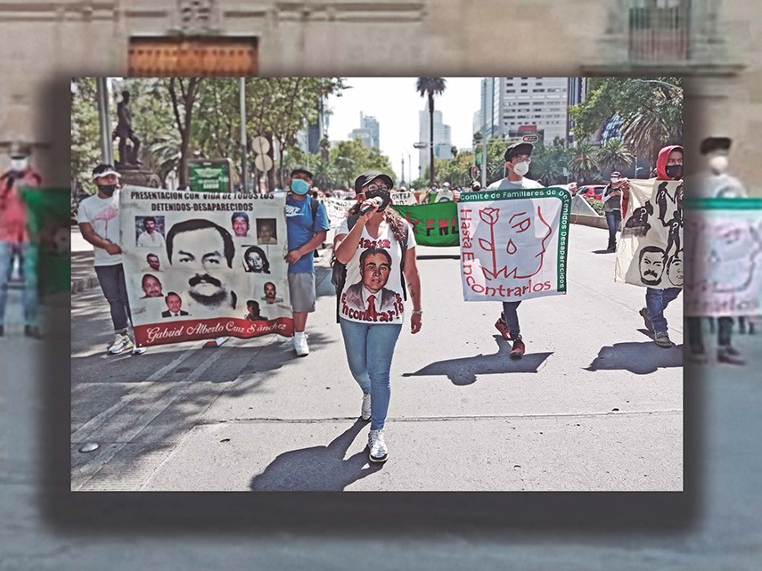
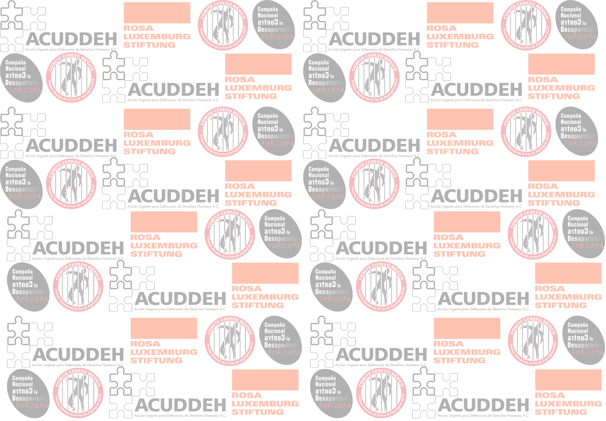
Defender los derechos humanos en México: Sin verdad y sin justicia no hay transformación
Informe junio de 2020 a mayo de 2021

Slide 2
Detenciones arbitrarias 2006-2021

Slide 3
Número de detenciones arbitrarias en el periodo que abarca el informe
01 de junio de 2020 al 31 de mayo de 2021
251 fueron cometidas en Chiapas, Michoacán y Jalisco, las 190 restantes en otros 15 estados.
En el 89% de los casos no existieron elementos para mantenerlos en prisión.
El 48% de las detenciones arbitrarias se cometieron contra mujeres
421 detenciones arbitrarias se cometieron durante el ejercicio del DH a la Protesta.

Slide 4
441 Detenidos de manera arbitraria por Estado

Slide 5
290 Ejecuciones extrajudiciales 2006-2021

Slide 6
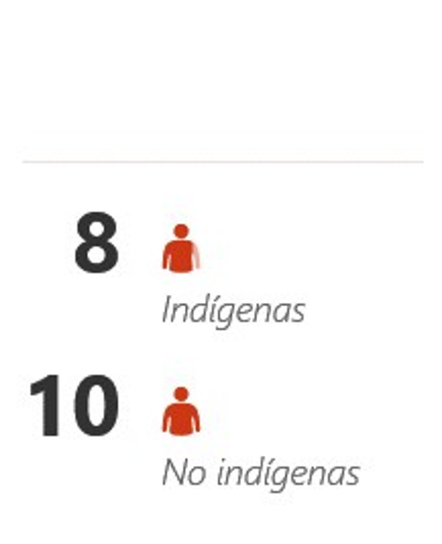
ejecuciones extrajudiciales en el periodo del informe
18
01 de junio de 2020 al 31 de mayo de 2021
1 mujer y 17 hombres

Slide 7
ejecuciones extrajudiciales, por DH defendido

Slide 8
18 Ejecuciones extrajudiciales por Estado

Slide 9
29 víctimas de desaparición forzada

Slide 10
Desaparición forzada por Estado

Slide 11
Principal derecho humano defendido por los defensores de derechos humanos víctimas en el periodo que abarca el informe

Slide 12
Eventos de VDH desagregados por violación a DH del 2017 a 2021

Slide 13
Eventos de VDH del 2017 a 2020

Slide 14
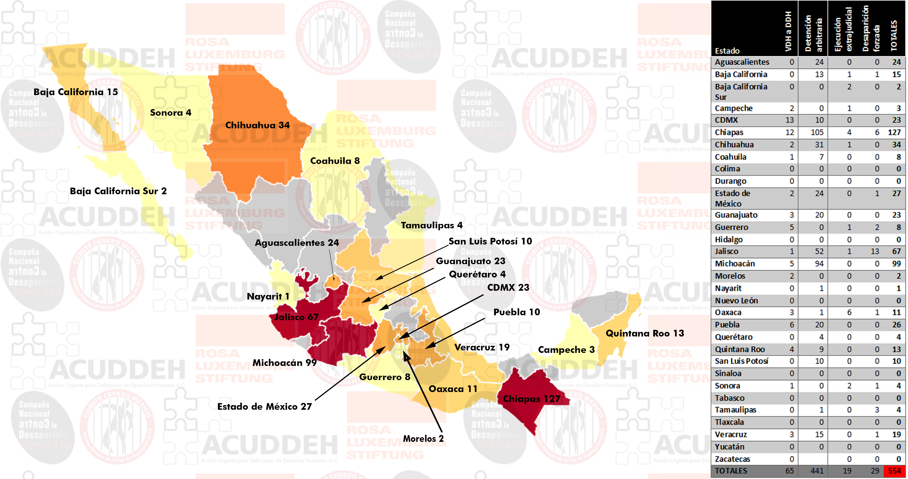
Eventos de VDH del 2017 a 2020 por Estado

